Slide 1
平成25年度厚生労働省
老人保健健康増進事業
（老人保健事業推進費等補助金）
在宅医療と介護の連携のための情報システムの
共通基盤のあり方に関する調査研究報告書
概要
在宅医療と介護の連携における情報システムの
適切な利用を促進するためのガイドライン（草案）
平成26年3月
国立大学法人東京大学 高齢社会総合研究機構
343

Slide 2
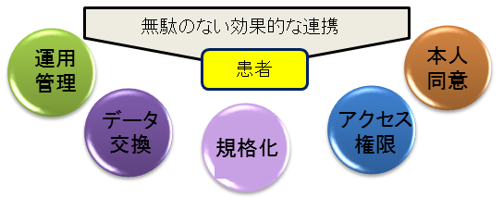
目的
在宅ケアに関する質の向上と効率化を推進するため、関係者が利用する情報システムについて共通基盤による適切な利用方策のあり方を定めて規格化し推進する。
344
多職種の
連携方策について
標準規格化を推進し
連携を強化する
規格化 共有する情報項目、表示方法、データ形式、サイズを決める
(2) 本人同意 個人データの第三者提供に関する本人同意の方法を定める
アクセス権限 情報システムの利用手続き及び閲覧・入力権限のあり方を定める
データ交換 情報システム間で信頼性のあるデータ交換できる方法を定める
(5) 運用管理 効果的で信頼性のある情報システムの運用管理の在り方を定める

Slide 3
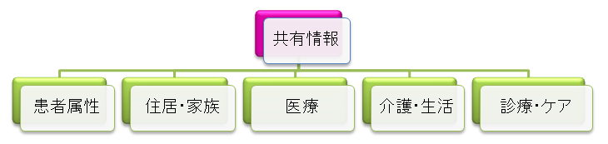
2．標準的な共有情報について
在宅医療と介護の連携において、有効な共有情報を定めて標準規格化を進める。
（１） 共有情報の分類
【基本】
必要な最小限の情報
情報項目の内容は「別表１」参照
15 項目
9 項目
35 項目
4 項目
23 項目
基本情報 86項目
> 在宅医療と介護の連携に必要な最小限の共有情報
> 在宅療養の開始時や患者の容態や生活等に重大な変化が生じた時に共有する
> これまで帳票や電話、Fax等による情報共有の実績がある
345

Slide 4
346
必要に応じて 共有する情報
情報項目の内容は「別表１」参照
【選択】
18 項目
14 項目
24 項目
67 項目
28 項目
選択情報 151項目
> 患者に対するきめ細かな在宅療養の見守り体制を強化する段階に共有する
> さらなる医療・ケアの充実や業務効率の効果をめざして共有する

Slide 5
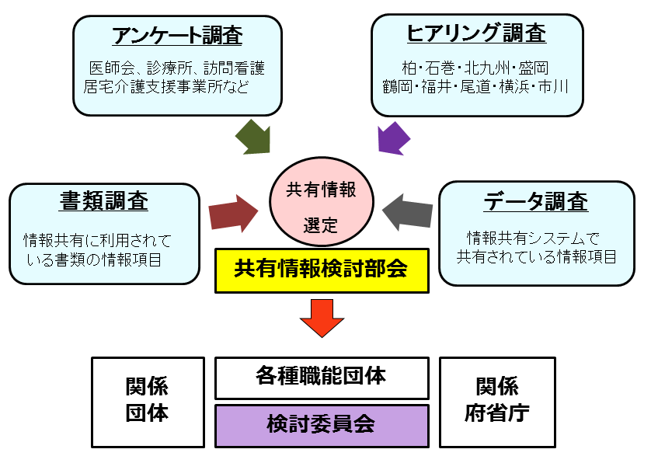
（２） 共有情報の抽出
検討メンバーは「名簿」参照
■ 抽出方針
① 現場の入力負荷等を鑑みたミニマムセットの情報項目
② 利用実績があり効果のある情報項目
③ 決定された情報項目は、随時見直しを行っていくことが前提
④ 医療・介護の連携において活用されている情報項目
■ 抽出方法
▼ 全国の在宅医療と介護関係約1200団体における情報の共有実績及び必要性等を調査 （利用実績や必要性が高い情報項目を抽出）
▼ 情報システムによる情報の共有化をしている先進９地域の利用実績を調査 （利用率が高い情報項目を抽出）
▼ 在宅医療と介護の連携に利用実績のある１８種類の業務帳票における情報項目を抽出（利用者、利用時期、利用内容の分析）
▼ 約6,000人が情報システムで共有している情報約42,000件の内容を調査 （利用率が高い情報項目を抽出）
▼ 全国4地域の医療・介護関係者で構成する情報検討部会において各調査した結果を参考に共有情報を抽出
各職能団体及び関係行政機関、情報関連団体等から意見を聞いてガイドライン検討委員会にて標準共有情報を決定
347

Slide 6
348
№ | 氏名 | 所属
1 | 石 川 広 己 | 公益社団法人 日本医師会 常任理事
2 | 稲 葉 雅 之 | 民間介護事業推進委員会 一般社団法人 日本在宅介護協会 常任理事
3 | 大 島 伸 一 | 独立行政法人 国立長寿医療研究センター 総長
4 | 田 尻 泰 典 | 公益社団法人 日本薬剤師会 理事
5 | 河 村 文 夫 | 東京都町村会会長 西多摩郡町村会会長 奥多摩町町長
6 | 木 村 晴 恵 | 公益社団法人 日本介護福祉士会 副会長
7 | 齋 藤 訓 子 | 公益社団法人 日本看護協会 常任理事
8 | 助 川 未枝保 | 一般社団法人 日本介護支援専門員協会 常任理事
9 | （委員長） 須 藤 修 | 東京大学大学院情報学環学際情報学府学環長
10 | 田 中 滋 | 慶應義塾大学大学院経営管理研究科 教授
11 | 辻 哲 夫 | 東京大学高齢社会総合研究機構 特任教授
12 | 冨 山 雅 史 | 公益社団法人 日本歯科医師会 常務理事
13 | 武 藤 真 祐 | 医療法人社団鉄祐会 祐ホームクリニック 理事長
14 | 本 永 史 郎 | 公益社団法人全国老人福祉施設協議会 総務組織委員会指導監査対応室 室長
15 | 横 尾 俊 彦 | 佐賀県多久市 市長
参加者名簿
【府省関係機関】
１．内閣官房
情報通信技術（ＩＴ）総合戦略担当室
２．総務省
自治行政局 地域情報政策室
情報流通行政局 情報流通振興課 高度化推進室
３．経済産業省
商務情報政策局 情報処理振興課
商務情報政策局ヘルスケア産業課
４．厚生労働省
政策統括官付情報政策担当参事官室
医政局 指導課在宅医療推進室
医政局 研究開発振興課医療技術 情報推進室
老健局 振興課
老健局 老人保健課

Slide 7
1 | 日本医師会
2 | 日本歯科医師会
3 | 日本薬剤師会
4 | 全国町村会
5 | 東京都町村会
6 | 柏市
7 | 地方公共団体情報ｼｽﾃﾑ機構
8 | 一般社団法人保健医療福祉情報システム工業会
 | 【石巻市】
1 | 武 藤 真 祐 | 医師
2 | 丹 野 佳 郎 | 薬剤師
3 | 阿 部 朋 美 | 訪問看護師
 | 【市川市】
4 | 吉 岡 雅 之 | 医師
5 | 上 野 田鶴子 | ケアマネジャー
6 | 野 口 栄 一 | コーディネータ
 | 【柏市】
7 | 平 野 清 | 医師
8 | 金剛寺 高 宏 | 歯科医師
9 | 小 田 文 子 | 薬剤師
10 | 藤 田 陽 子 | 看護師
11 | 小 林 弘 幸 | ケアマネジャー
 | 【千葉県】
12 | 土 橋 正 彦 | 医師
 | 【福井】
13 | 汐 見 俊 一 | 医師
14 | 渡 辺 和 代 | ケアマネジャー
15 | 中 村 敬 吾 | コーディネータ
9 | 特定非営利活動法人ASP・SaaS・クラウドコンソーシアム
10 | 医療法人社団鉄祐会 祐ホームクリニック
11 | ㈱ＮＴＴデータ
12 | ㈱ＮＴＴドコモ
13 | 日本電気㈱
14 | ㈱日立製作所
15 | ㈱セイフマスター
16 | ㈱野村総合研究所
17 | 富士通㈱
18 | ㈱カナミックネットワーク
349

Slide 8
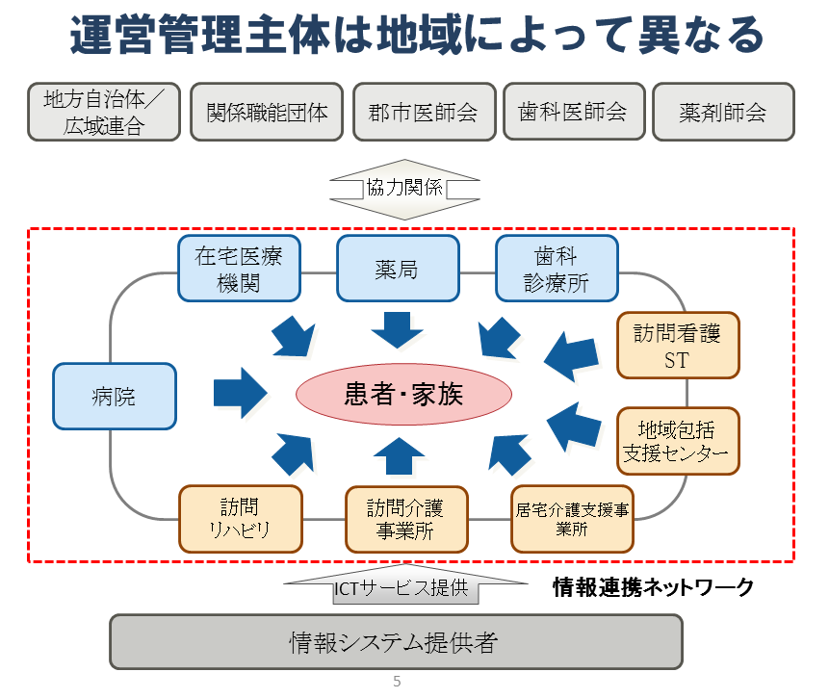
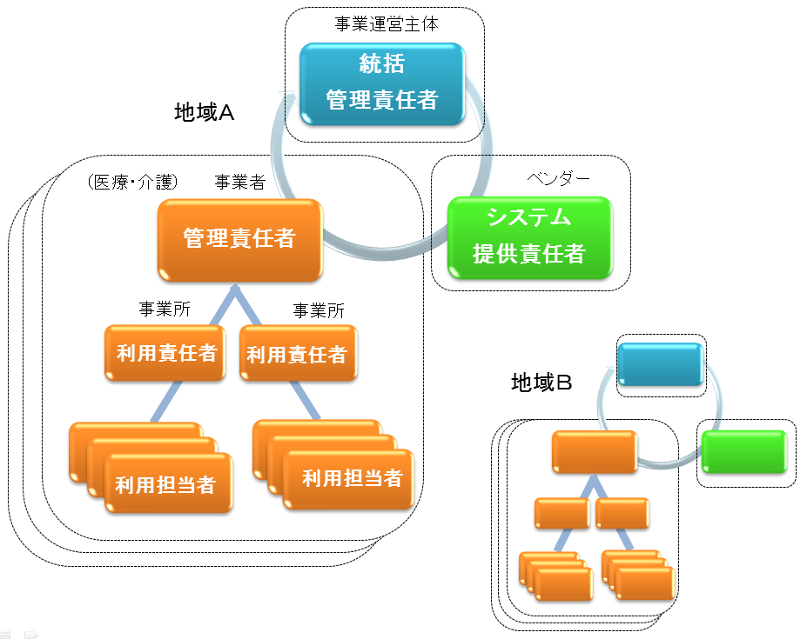
350
3．共有情報の利用管理方法
⑴ 基本方針 ・ 実効性のある責任体制及び管理方策を定めてマネジメントする
・ 患者及び家族から個人データを共有することに関して同意を得る
・ 共有情報の利用目的、項目、利用者、方法をコントロールする
・ 共有情報の利用状況をモニタリングして適正化を促す
責任体制の明確化

Slide 9
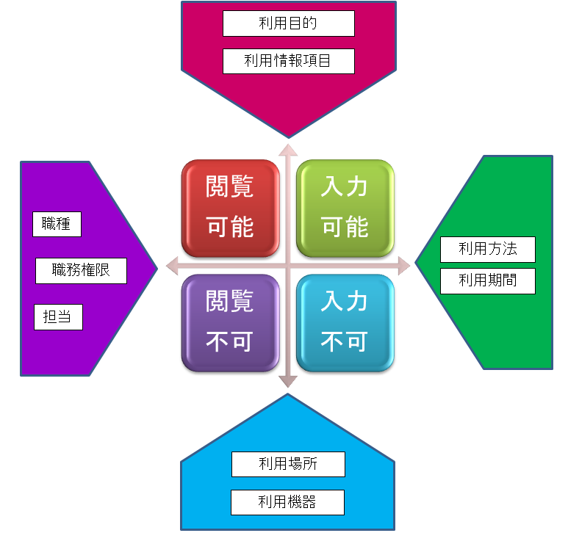
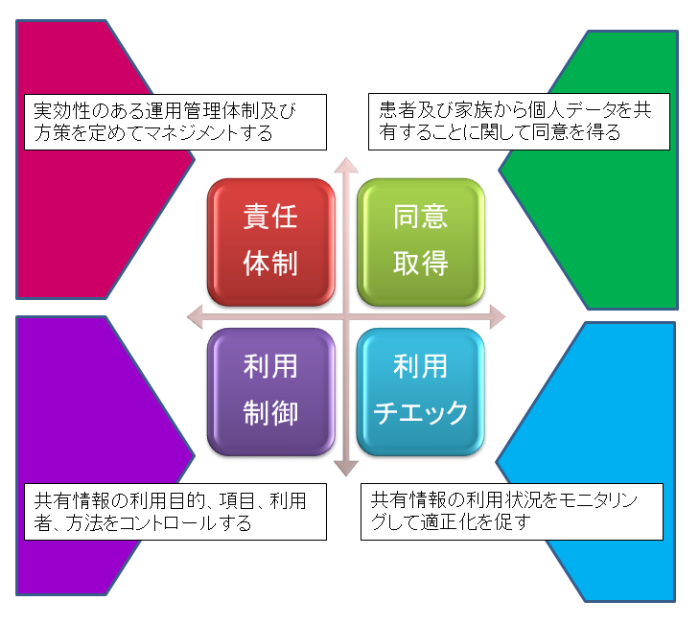
⑵ 事業者の管理責任者が定めるアクセス権限事項
> 職種 … その職種の業務を遂行する上で必要な情報であること
> 職務権限 … 職務権限のある者であること
> 担当 … 現在もその患者の担当であること
> 利用方法 … あらかじめ定めた利用方法であること
> 利用期間 … 事前に定めた期間内で利用すること
> 利用場所 … 事前に定めた場所で利用すること
> 利用機器 … 指定された機器及びネットワークで利用すること
アクセス権限の設定
共有情報の利用管理の考え方
351

Slide 10
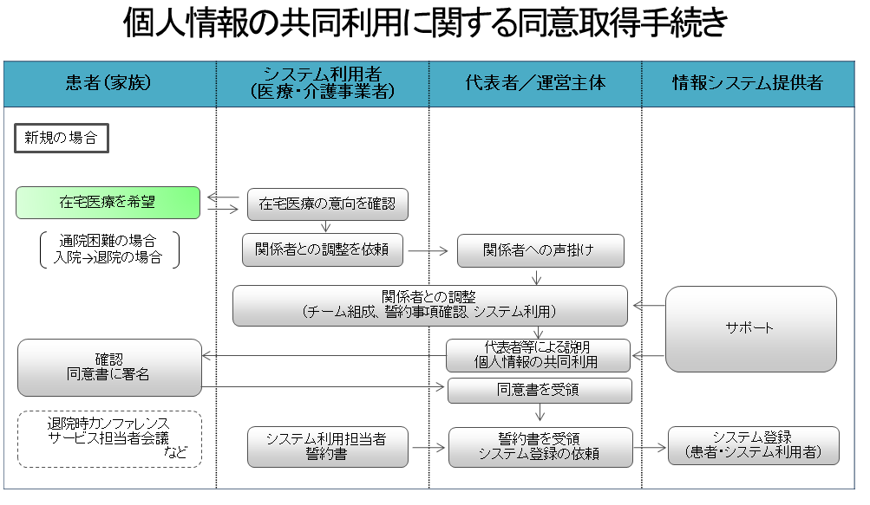
352
⑶
在宅医療と介護関係者が情報システムを利用して共同組織により個人データを共同利用することについては、新しく試行的な運用形態であるため同意を得ることとする。

Slide 11
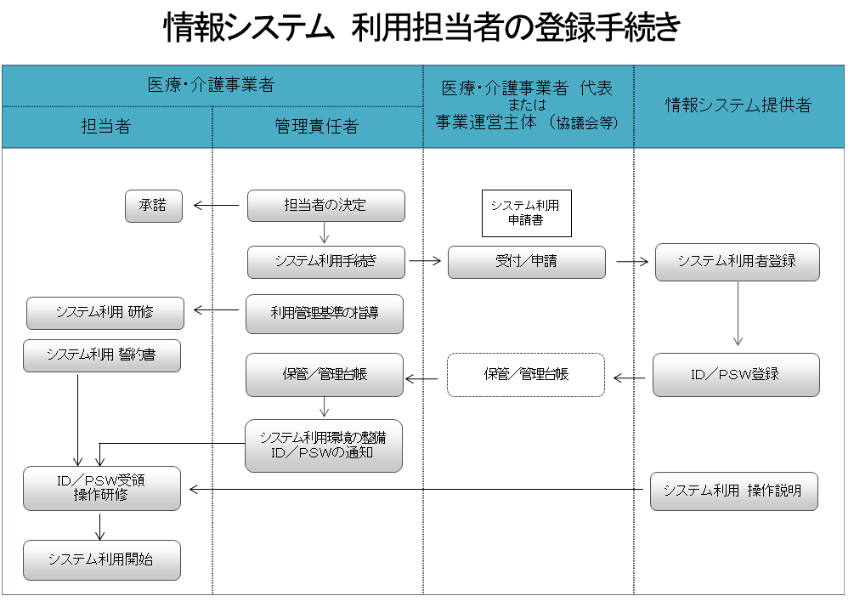
⑷
医療機関及び介護関係事業者の管理責任者は、システムを利用する担当者を決定して、管理責任者の代表または統括管理責任者を通じてシステムの利用申請を行う。
受理された申請書は利用資格要件を確認し、システム利用者の登録を行いＩＤ及びパスワードを交付する。
353

Slide 12
354
4．共通基盤の実証について
⑴ 共通基盤の機能

Slide 13
⑵ 実証シナリオ 一覧表
Group | No. | データ項目 | 連携基盤の機能 | 入力側 |  |  |  | 参照側 |  |  |  | シナリオグループ概要
 |  |  |  | フィールド | 入力者 | システムベンダ | 実証実施日 | フィールド | 参照者 | システムベンダ | 実証実施日
A がん 患者 | 1 | 診療情報提供書 検査データ | 基本シート | 亀田総合病院 | 病院医師 | ニッセイIT MSW | 2/21 | 柏市 | 在宅医 訪問歯科医 薬剤師 訪問看護師 ケアマネジャー | カナミック | 2/25 | 亀田総合病院を退院したがん患者が柏市の自宅で在宅医療・ケアを始める。 その後、看取り場所の希望が判明したことを契機に、文京区の長女宅に転居した。
 | 2 | 調剤・服薬情報 | メッセージ | イオン薬局 (イオンアイビスで代替) | 患者 薬剤師 | イオン | 2/18
 | 3 | 居宅両方管理指導書 (歯科) | 基本シート | 柏市 | 訪問歯科医 | カナミック | 2/25 | 文京区 | 在宅医 | 富士通 | 3/6
 | 4 | 基本情報 実施報告書 サービス 提供票 | 基本シート メッセージ スケジュール | 柏市 | ケアマネジャー | カナミック | 2/25
 |  |  |  |  |  |  |  | 文京区 （石巻市で代替） | 訪問看護師 | 富士通 | 3/3
B 脳卒中患者 (★実患者データを加工) | 5 | 診療情報提供書 FIM | 基本シート | 北里大学病院（亀田総合病院で代替） | 病院医師 理学療法士 | ニッセイIT カナミック | 2/21 | 横浜市 | 在宅医 訪問歯科医 | カナミック | 3/8 | 北里大学病院を退院した脳卒中患者が、横浜市の自宅で訪問診療、訪問看護、デイサービス、訪問介護を利用している。 脳血管性パーキンソン症候群の影響で薬の飲み忘れも多いため、服薬記録に基づいて多職種による服薬支援（声かけ）を続けている。
 | 6 | 居宅療養管理指導情報提供書 | メッセージ | 横浜市 | 在宅医 | カナミック | 2/22 | 横浜市 （石巻市で代替） | ケアマネジャー ヘルパー | 富士通 | 3/13
 | 7 | 調剤・服薬情報 血圧 | メッセージ | イオン薬局 (イオンアイビスで代替) | 患者家族 薬剤師 | イオン | 2/18 | 横浜市 | 薬剤師 | カナミック | 3/6
 |  |  |  |  |  |  |  |  | 在宅医 訪問歯科医 | カナミック | 3/8
 |  |  |  |  |  |  |  |  | 訪問看護師 | カナミック | 3/11
C 大腿骨骨折 患者 | 8 | FIM, BI | 基本シート | 岩手県立 高田病院 （NECで代替） | 作業療法士 | NEC | 2/18 | 石巻市 | 訪問看護師 | 富士通 | 3/3 | 大腿骨近位部骨折患者が、石巻市の自宅で訪問診療、訪問看護を利用している。
 |  |  |  |  |  |  |  |  | 訪問看護師 ケアマネジャー ヘルパー | 富士通 | 3/13
 | 9 | 訪問看護 報告書 体温 | メッセージ | 石巻市 | 訪問看護師 | 富士通 | 3/3 | 岩手県立 高田病院 | 在宅医 | カナミック | 3/11
D 認知症患者 | 10 | FIM, BI | 基本シート | 千葉県 （NECで代替） | 作業療法士 | NEC | 2/18 | 亀田総合病院 | ケアマネジャー ヘルパー | カナミック | 2/28 | 認知症と診断された患者が、千葉県の自宅にて訪問看護を開始する。 ケアマネジャーが介護サービス計画を立案した。
 | 11 | 介護 サービス 計画書 InterRAI | メッセージ | 亀田総合病院 | ケアマネジャー ヘルパー | カナミック | 2/28 | 千葉県 （文京区で代替） | 在宅医 | 富士通 | 3/6
 |  |  |  |  |  |  |  | 千葉県 （石巻市で代替） | 訪問看護師 | 富士通 | 3/3, 13
355

Slide 14
356
⑶ 実証結果
在宅医療と介護の情報を連携 する基盤 (在宅医療・介護情報連携基盤) を構築し、８職種、８地域、6ベンダー情報システムの間で相互に11シナリオによるデータ交換を行った。
実証フィールドにおいて実施したアンケート調査では、データ交換したいデータ内容やデータ交換の効果について、共通基盤を活用したデータ交換は多職種の情報を相互利用できることで、きめ細かい連携サービスの提供や二重入力の回避による業 務効率化やケアの質の向上への効果が期待できると評価された。
交換したいデータ

Slide 15
データ交換で期待できる効果
357

Slide 16
情報共有する情報項目一覧（案）
基本：連携に必要な最小限のもの
選択：更にサービスの充実や業務の効率化をめざすためのもの
358
■ 患者属性に関する情報項目 （33項目）
■ 住居・家族基本情報の情報項目 （23項目）
No | 中項目 | 小項目 | 区分
1 | 基本属性 | 氏名 (よみがな) | 基本
2 |  | 性別 | 基本
3 |  | 生年月日 | 基本
4 | 住所 | 郵便番号 | 基本
5 |  | 住所 | 基本
6 | 電話番号 | 自宅 | 基本
7 |  | 携帯 | 選択
8 |  | ＦＡＸ | 選択
9 | 介護保険 | 保険者名 | 基本
10 |  | 保険者番号 | 基本
11 |  | 被保険者番号 | 基本
12 | 医療保険 | 保険者名 | 基本
13 |  | 保険の種類 | 基本
14 |  | 被保険者番号 | 基本
15 |  | 手帳の記号 | 選択
16 |  | 番号 | 選択
18 | 公費情報 | 種別 | 選択
19 |  | 受給者番号 | 選択
20 |  | 負担者番号 | 選択
21 |  | 認定年月日 | 選択
No | 中項目 | 小項目 | 区分
No | 中項目 | 小項目 | 区分
1 | 家族基本 | 氏名(よみがな) | 基本
2 |  | 続柄 | 基本
3 |  | 生年月日 | 選択
4 |  | 同居区分 | 基本
5 |  | 病気の有無 | 選択
6 |  | 構成図 | 選択
7 | 家族住所 | 郵便番号 | 選択
8 |  | 住所 | 基本
9 | 家族連絡先 | 電話番号 | 基本
10 |  | ＦＡＸ | 選択
11 | 家族介護力 | 健康状態 | 基本
12 |  | 介護可能時間 | 選択
13 |  | 経済状況 | 選択
14 | 役割 | 種別 | 基本
15 |  | 氏名(ふりがな) | 基本
16 |  | 連絡先(電話番号) | 基本
17 | 住居 | 種別 | 選択
18 |  | 駐車場有無 | 選択
19 |  | 段差の有無 | 選択
20 |  | 手摺の有無 | 選択
21 |  | 居室階数 | 選択
22 |  | 暖房の有無 | 選択
23 |  | 日当たり状況 | 選択
22 | 障害認定 | 受給者証番号 | 選択
23 |  | 障害程度区分 | 選択
24 |  | 支給市町村名 | 選択
25 |  | 支給市町村番号 | 選択
26 | 要介護認定 | 要介護度 | 基本
27 |  | 認定有効期間 | 基本
28 |  | 認定状態 | 基本
29 | 現在の仕事／経済状況 |  | 選択
30 | 性格／趣味 |  | 選択
31 | 喫煙／飲酒 |  | 選択
32 | 眼鏡／コンタクト |  | 選択
33 | 補聴器／歩行器／杖 |  | 選択

Slide 17
■ 医療に関する情報項目 （59項目）
No | 中項目 | 小項目 | 区分
1 | 医科 | 種別 | 基本
2 |  | 医療機関名 | 基本
3 |  | 診療科目 | 基本
4 |  | 担当医師名 | 基本
5 |  | 連絡先 | 基本
6 | 歯科 | 種別 | 基本
7 |  | 医療機関名 | 基本
8 |  | 担当歯科医師名 | 基本
9 |  | 連絡先 | 基本
10 | 薬局 | 種別 | 基本
11 |  | 薬局名 | 基本
12 |  | 担当薬剤師名 | 基本
13 | 既往歴 | 診断日付 | 基本
14 |  | 診断名 | 基本
15 | 現在の疾患 | 診断日付 | 基本
16 |  | 疾患名 | 基本
17 |  | 特定疾患名 | 基本
18 |  | 不整脈の有無 | 基本
19 | 重要事項説明 （医科・歯科） | 病態変化時の対処 | 基本
20 |  | 留意すべきこと | 基本
21 |  | 指示したこと | 基本
No | 中項目 | 小項目 | 区分
No | 中項目 | 小項目 | 区分
22 | 装着・使用 医療機器 | 機器名 | 選択
23 |  | 使用頻度・回数 | 選択
24 | 閾値 | 状態変化の警報閾値 | 選択
25 | 感染症 | 種別 | 選択
26 |  | 伝達事項など | 選択
27 | アレルギー | 種別 | 基本
28 |  | 伝達事項 | 基本
29 | 検査記録 | 検査日 | 選択
30 |  | 検査機関名 | 選択
31 |  | 身長 | 選択
32 |  | 体重 | 選択
33 |  | 生化学検査項目 | 選択
34 |  | 血清・血液学検査 | 選択
35 |  | 検査報告内容 | 選択
36 | 入院の記録 | 入院日 | 選択
37 |  | 退院日 | 選択
38 |  | 医療機関名 | 選択
39 |  | 診療科 | 選択
40 |  | 担当医師 | 選択
41 | 今後の方 （医科・歯科・薬） | 治療・ケアの方針 | 基本
42 |  | 看取りの方針 | 基本
43 |  | 本人・家族の意向 | 基本
44 |  | 主訴・問題点 | 基本
45 |  | 予後・余命、理解 | 基本
46 | 特別な医療処置 | 種類 | 選択
47 |  | 説明 | 選択
48 | 歯科 | 過去1年の歯科受診の有無 | 基本
49 |  | 歯科診療・処置（義歯、歯周病）の状況 | 基本
50 |  | 専門職による口腔ケアの状況 | 基本
51 |  | 摂食・嚥下や食形態等の指導に歯科医師が参加 | 基本
52 |  | 歯科専門職の連携状況 | 基本
53 | 薬 | 薬品名 | 基本
54 |  | 副作用 | 選択
55 |  | 調剤日・調剤方法 | 選択
56 |  | 処方者名 | 選択
57 |  | 処方医療機関 | 基本
58 |  | 剤形 | 選択
59 |  | 服用内容（回数、時期） | 選択
359

Slide 18
360
■介護・生活に関する情報項目 （71項目）
No | 中項目 | 小項目 | 区分
1 | ケアサービス計画 | 総合的な援助の方針 | 基本
2 |  | 生活全般の課題ニーズ | 基本
3 |  | 援助目標（長期） | 基本
4 |  | 援助目標（短期） | 基本
5 | 身体機能 （認定 調査） | 麻痺等の有無 | 選択
 |  | 関節の動く範囲の制限の有無 | 選択
6
7 |  | 寝返り | 選択
8 |  | 起き上がり | 選択
9 |  | 座位保持 | 選択
10 |  | 両足での立体保持 | 選択
11 |  | 歩行 | 選択
12 |  | 立ち上がり | 選択
13 |  | 片足での立ち居保持 | 選択
14 |  | 洗身 | 選択
15 |  | 爪切り | 選択
16 |  | 握力 | 選択
17 |  | 聴力 | 選択
No | 中項目 | 小項目 | 区分
No | 中項目 | 小項目 | 区分
18 | 生活機能 （認定 調査） | 移乗 | 選択
19 |  | 移動 | 選択
20 |  | 嚥下 | 選択
21 |  | 食事摂取 | 選択
22 |  | 排尿 | 選択
23 |  | 排便 | 選択
24 |  | 口腔清潔 | 選択
25 |  | 洗顔 | 選択
26 |  | 洗髪 | 選択
27 |  | 上着の着脱 | 選択
28 |  | ズボン等の着脱 | 選択
29 |  | 外出頻度 | 選択
30 | 認知 機能 （認定調査） | 意思の伝達 | 選択
31 |  | 毎日の日課の理解すること | 選択
32 |  | 生年月日と年齢を言うこと | 選択
33 |  | 短期記憶 | 選択
34 |  | 自分の名前を言うこと | 選択
35 |  | 場所の理解 | 選択
36 |  | 徘徊 | 選択
37 |  | 外出すると戻れないこと | 選択
38 | 精神・行動障害 （認定調査） | 物を取られたなど被害的になること | 選択
39 |  | 作話をすること | 選択
 |  | 泣いたり笑ったりして感情が不安定なこと | 選択
40
41 |  | 昼夜の逆転があること | 選択
42 |  | しつこく同じ話をすること | 選択
43 |  | 大声を出すこと | 選択
44 |  | 介護に抵抗すること | 選択
45 |  | 家に帰るなどと言い落ち着きがないこと | 選択
46 |  | 一人で外に出たがり目が離せないこと | 選択
47 |  | 色々なものを集めたり無断で持ってくること | 選択
48 |  | 物を壊したり衣類を破いたりすること | 選択
49 |  | ひどい物忘れ | 選択
50 |  | 意味もなく独り言や一人笑いをすること | 選択
51 |  | 自分勝手に行動すること | 選択
52 |  | 話がまとまらず会話にならないこと | 選択

Slide 19
■介護・生活に関する情報項目 （71項目）
■診療・ケアに関する情報項目 （51項目）
No | 中項目 | 小項目 | 区分
No | 中項目 | 小項目 | 区分
No | 中項目 | 小項目 | 区分
53 | 社会生活に適応に関すること （認定調査） | 薬の内服 | 選択
54 |  | 金銭の管理 | 選択
55 |  | 日常の意思決定 | 選択
56 |  | 集団への不適応 | 選択
57 |  | 買い物 | 選択
58 |  | 簡単な調理 | 選択
59 |  | 電話の利用 | 選択
60 | 日常生活自立度 | 障害高齢者日常生活自立度 | 選択
61 |  | 認知症高齢者日常生活自立度 | 選択
62 | FIM | 評価日 | 選択
 |  | セルフケア | 選択
63
64 |  | 排泄 | 選択
65 |  | 移乗 | 選択
66 |  | 移動 | 選択
67 |  | コミュニケーション | 選択
68 |  | 社会認識 | 選択
69 | 認知機能検査 | 評価日 | 選択
70 |  | HDS-R | 選択
71 |  | MMSE | 選択
1 | 診療・処置 | 実施日時 | 基本
2 |  | 診療状況 | 基本
3 |  | 処置状況 | 選択
4 |  | 症状・痛み | 基本
5 |  | 皮膚の状況・処置内容 | 基本
6 | バイタル | 実施日時 | 選択
7 |  | 血圧 | 選択
8 |  | 脈拍 | 選択
9 |  | 呼吸 | 選択
10 |  | 体温 | 選択
11 |  | SｐO2（動脈血酸素飽和度） | 選択
12 | 残薬状況・服薬指示 | 実施日時 | 基本
13 |  | 服薬管理指導内容 | 基本
14 |  | 残薬状況 | 選択
15 |  | 服薬の効果 | 基本
16 | 口腔ケア | 実施日時 | 基本
17 |  | 摂食・咀嚼状況 | 基本
18 |  | 嚥下・構音・唾液分泌状況 | 基本
19 |  | 保清・保湿状況 | 基本
20 |  | 義歯の有無 | 基本
21 |  | 頻度 | 基本
22 |  | 回数 | 基本
23 | 食事・水分 | 実施日時 | 選択
24 |  | 主食量／副食量 | 選択
25 |  | 水分・点滴量 | 選択
26 |  | 食形態 | 選択
27 |  | 状態 | 選択
28 |  | 食事制限 | 選択
29 | 排泄 | 実施日時 | 選択
30 |  | 排尿量 | 選択
31 |  | 排便量 | 選択
32 |  | 便の硬さ | 選択
33 |  | 緩下剤の使用状況 | 選択
34 |  | 失禁の有無 | 選択
35 | 生活 | 睡眠状況 | 基本
36 |  | 入浴状況 | 基本
37 |  | 栄養状況 | 基本
38 |  | 悩み・希望 | 基本
39 | ケアサービス | 事業所名 | 基本
40 |  | 担当者名 | 選択
41 |  | 職種 | 選択
42 |  | 連絡先 | 基本
43 |  | 利用年月日 | 基本
44 |  | 利用開始時間 | 選択
45 |  | 利用終了時間 | 選択
46 |  | 介護保険給付の有無 | 選択
47 |  | サービス種類 | 選択
48 |  | サービス内容 | 基本
49 |  | サービス名称 | 選択
50 |  | 利用回数 | 選択
51 |  | 利用者の状況 | 基本

